Slide 1


24. септембар 2018.
КОНФЕРЕНЦИЈА ЗА НОВИНАРЕ
Проф. др Јасмин Комић,
в. д. директора Републичког завода за статистику
Републички завод за статистику

Slide 2
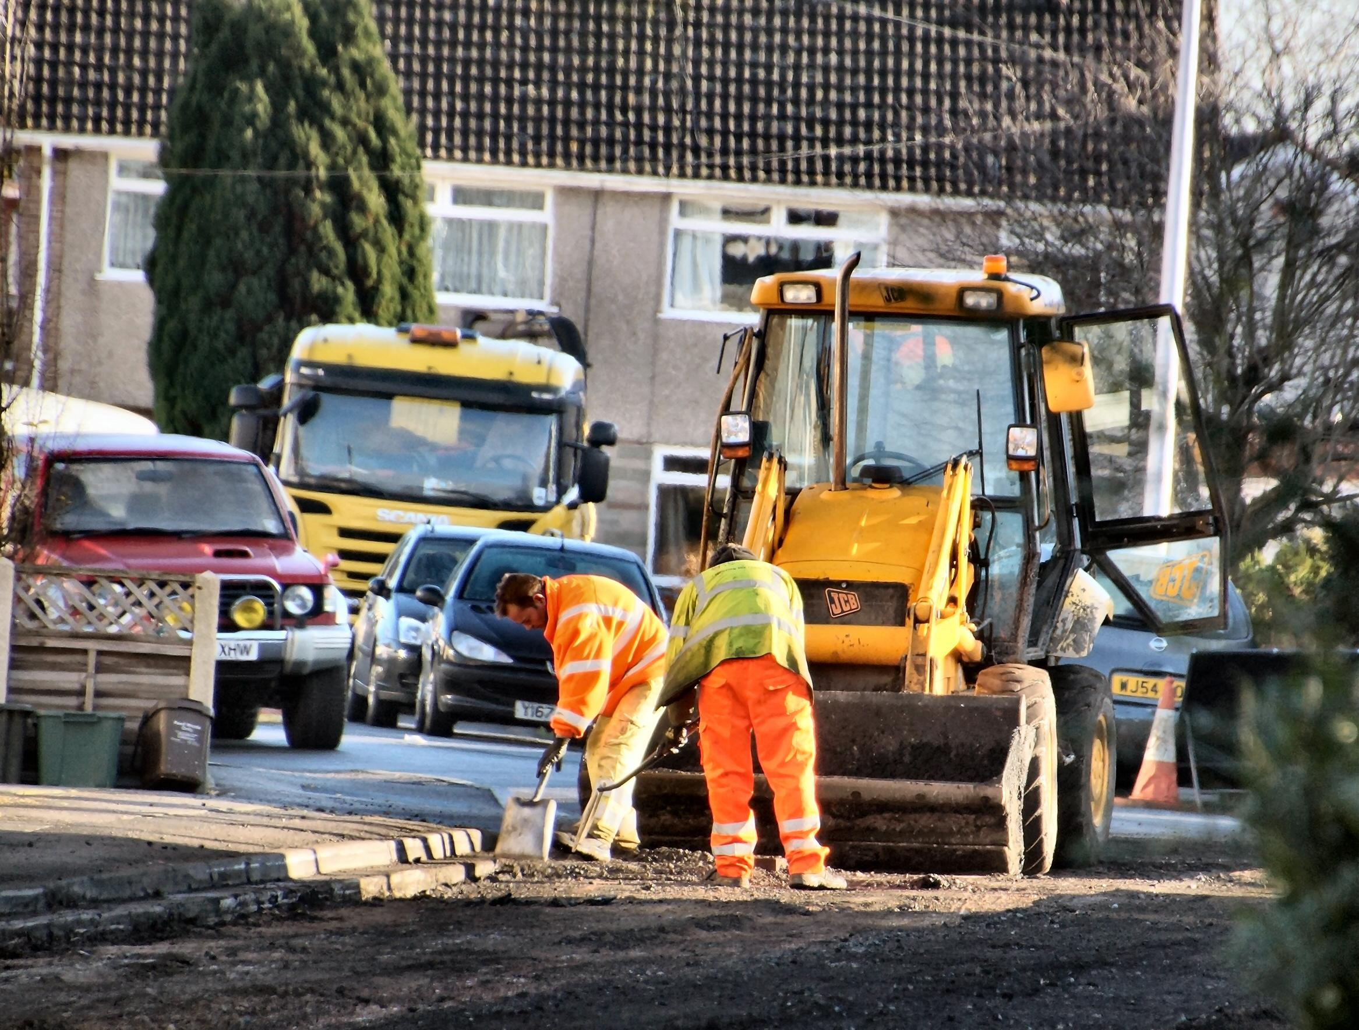
СТАТИСТИКА РАДА
АВГУСТ 2018.
Просјечна мјесечна нето плата 852 КМ
Просјечна мјесечна бруто плата 1 364 КМ
Републички завод за статистику
Notes:
Добро јутро, добро дошли. Почећемо са статистиком рада. Дакле, просјечна мјесечна нето плата запослених у Републици Српској, исплаћена у августу 2018. године износила је 852 КМ, а просјечна мјесечна бруто плата 1 364 КМ.
У односу на јул 2018, просјечна нето плата исплаћена у августу 2018. реално је већа за 0,4%, док је у односу на август 2017. реално већа за 0,8%.

Slide 3
СТАТИСТИКА РАДА
КМ
Републички завод за статистику
Графикон 1. Просјечнe нето платe запослених по мјесецима
Notes:
Посматрано по подручјима, у августу 2018. године, највиша просјечна нето плата исплаћена је у подручју Финансијске дјелатности и дјелатности осигурања и износила је 1 444 КМ. Са друге стране, најнижа просјечна нето плата у августу 2018. исплаћена је у подручју Дјелатности пружања смјештаја, припреме и послуживања хране, хотелијерство и угоститељство 548 КМ.
У августу 2018. године, у односу на јул 2018, највећи номинални раст нето плате забиљежен је у подручју Финансијске дјелатности и дјелатности осигурања 6,9%. Највеће смањење плате, у номиналном износу, забиљежено је у подручју Стручне, научне и техничке дјелатности 1,8%.

Slide 4

СТАТИСТИКА ЦИЈЕНА
АВГУСТ 2018.
Мјесечна инфлација 0,0%
Годишња инфлација (VIII 2018/ VIII 2017.) 1,6%
Републички завод за статистику
Notes:
Сада прелазимо на статистику цијена. Цијене производа и услуга које се користе за личну потрошњу у Републици Српској, мјерене индексом потрошачких цијена, у августу 2018. године у односу на претходни мјесец, у просјеку су остале непромијењене, док су на годишњем нивоу, у просјеку више за 1,6%.

Slide 5
СТАТИСТИКА ЦИЈЕНА
АВГУСТ 2018.
раст цијена
Одјељак Становање 1,1%
пад цијена
Одјељак Храна и безалкохолна пића 0,5%
Републички завод за статистику
Notes:
Од 12 главних одјељака производа и услуга, више цијене забиљежене су у три, ниже цијене у четири, док су цијене у пет одјељака, у просјеку остале непромијењене.
Највећи раст цијена у августу забиљежен је у одјељку Становање (1,1%) усљед виших цијена у групи Чврста горива од 3,3%, затим у одјељку Превоз (0,1%) усљед виших цијена у групи Услуге превоза од 0,5%, те у групи Горива и мазива од 0,2%. Више цијене забиљежене су и у одјељку Намјештај и покућство (0,1%) усљед виших цијена у групи Текстил за домаћинство од 1,2% и групи Производи и услуге за редовно одржавање куће од 0,2%.
У одјељцима Алкохолна пића и дуван, Здравство, Комуникације, Образовање, Ресторани и хотели, цијене су у просјеку остале непромијењене.
Највећи пад цијена у августу забиљежен је у одјељку Храна и безалкохолна пића (0,5%) усљед нижих сезонских цијена у групи Поврће од 3,1%, Воће од 2,7% и у групи шећер, мед и слично од 0,7%. Ниже цијене забиљежене су и у одјељку Рекреација и култура (0,4%) усљед нижих цијена у групи Путни аранжмани од 8,4%, те у одјељку Одјећа и обућа (0,3%) усљед нижих цијена у групи Одјећа од 0,9% и у одјељку Остала добра и услуге од 0,1%.

Slide 6
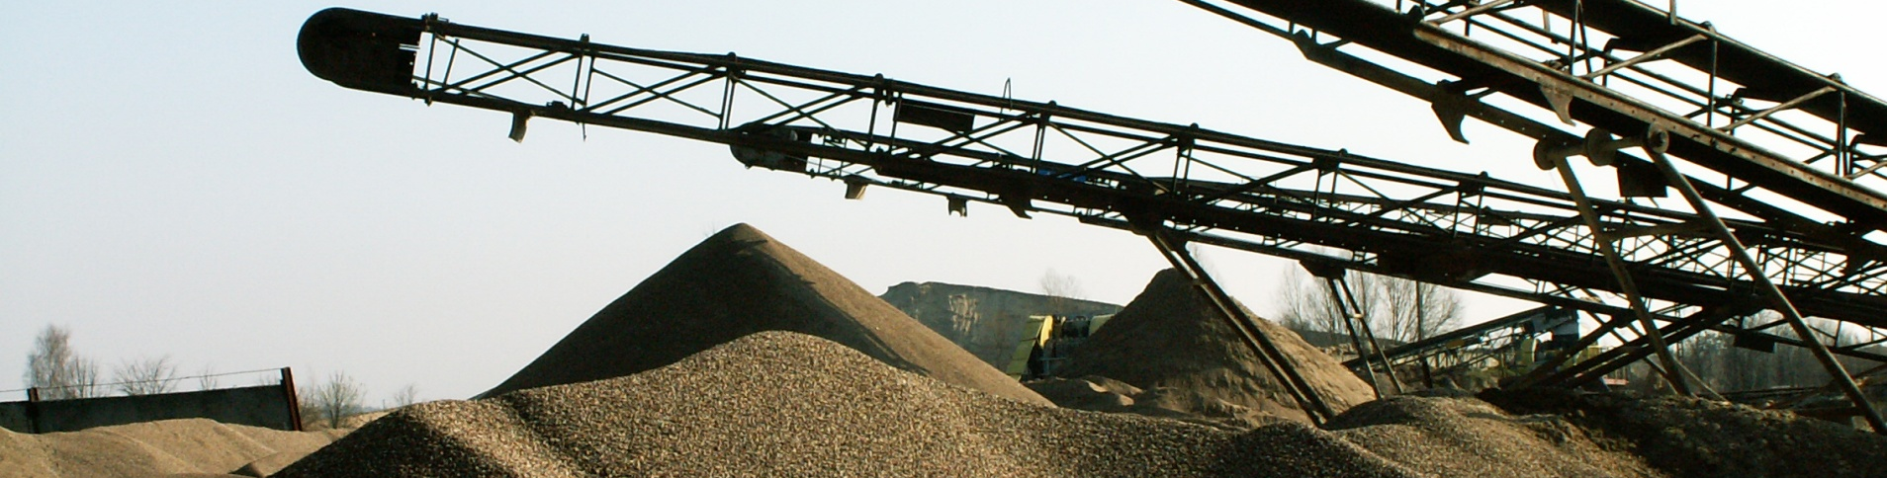
СТАТИСТИКА ИНДУСТРИЈЕ
ИНДЕКС ИНДУСТРИЈСКЕ ПРОИЗВОДЊЕ
Календарски прилагођена индустријска производња (I-VIII 2018/ I-VIII 2017.) већа 5,5%
Републички завод за статистику
Notes:
Календарски прилагођена индустријска производња у периоду јануар-август 2018. године у поређењу са периодом јануар-август 2017. године већа је за 5,5%. У истом периоду у подручју Производња и снабдијевање електричном енергијом, гасом, паром и климатизацији забиљежен је раст од 27,9%, док је у подручју Вађења руда и камена забиљежен пад од 0,4% и у подручју Прерађивачке индустрије пад од 2,7%.

Slide 7
СТАТИСТИКА ИНДУСТРИЈЕ
ЗАПОСЛЕНИ У ИНДУСТРИЈИ
I-VIII 2018/I-VIII 2017.
Број запослених у индустрији већи 2,3%
Републички завод за статистику
Notes:
Број запослених у индустрији у августу 2018. године у односу на просјечан мјесечни број запослених у 2017. години већи је за 2,4%, у односу на исти мјесец прошле године за 1,4%, док је у односу на јул 2018. године остао непромијењен. Број запослених у индустрији у периоду јануар – август 2018. године, у односу на исти период прошле године, већи је за 2,3%. У истом периоду у подручју Прерађивачка индустрија остварен је раст од 2,7%, у подручју Производња и снабдијевање електричном енергијом, гасом, паром и климатизацији раст од 2,5%, док је у подручју Вађења руда и камена забиљежен пад од 0,9%.

Slide 8
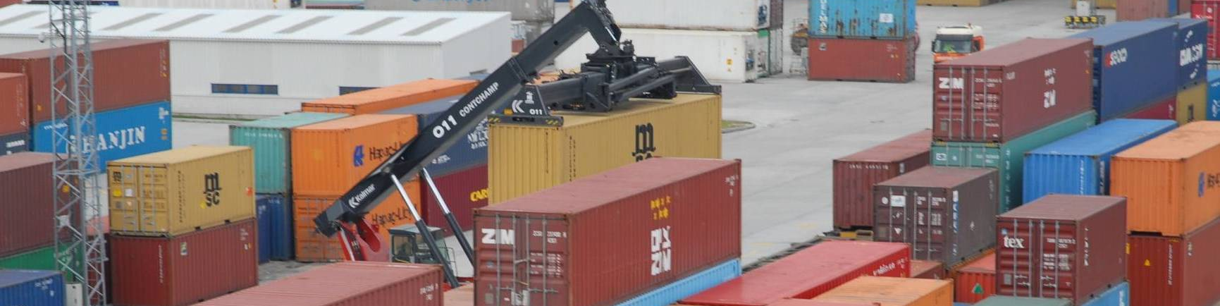
СТАТИСТИКА СПОЉНЕ ТРГОВИНЕ
ЈАНУАР - АВГУСТ 2018.
Обим робне размјене Републике Српске са иностранством пет милијарди 902 милиона КМ
ИЗВОЗ двије милијарде 451 милион КМ
УВОЗ три милијарде 452 милионa КМ
Републички завод за статистику
Покривеност увоза извозом 71,0%
Notes:
Према подацима статистике спољне трговине у периоду јануар - август 2018. године обим робне размјене Републике Српске са иностранством износио је око 5 милијарди 903 милиона КМ, од чега се на извоз односи 2 милијарде 451 милион КМ, а на увоз 3 милијарде 452 милионa КМ.
У оквиру укупно остварене робне размјене Републике Српске са иностранством у периоду јануар - август 2018. године, проценат покривеност увоза извозом била је 71,0%.

Slide 9
СТАТИСТИКА СПОЉНЕ ТРГОВИНЕ
хиљ. КМ
Републички завод за статистику
2017.
2018.
Графикон 2. Извоз и увоз по мјесецима
Notes:
Посматрајући по мјесецима, извоз у августу 2018. године у односу на јул 2018. године смањен је за 19,7%, док је у односу на август 2017. године повећан за 2,1%. Увоз је у августу 2018. године у односу на јул 2018. године смањен за 26,7%, док је у односу на август 2017. године повећан за 1,8%.
Извоз је у периоду јануар - август 2018. године повећан за 10,7% у односу на период јануар - август 2017. године, док је увоз повећан за 9,7%.
Посматрано по групама производа, у периоду јануар - август 2018. године у структури извоза највише учествују eлектрична енергија 8,4%, затим вјештачки корунд, алуминијум оксид и алуминијум хидроксид 6,0% и дијелови обуће 5,5%. У структури увоза, највише учествује нафта и уља добијена од битуменозних минерала (сирова) 13,1%, потом слиједе лијекови 3,4% и лични аутомобили и друга моторна возила намијењена превозу до десет особа 2,3%.

Slide 10
СТАТИСТИКА СПОЉНЕ ТРГОВИНЕ
ЈАНУАР - АВГУСТ 2018.
ИЗВОЗ:
Италија 15,0% односно 367 милиона КМ
Хрватска 13,1% односно 322 милиона КМ
Србија 12,7% односно 312 милиона КМ
Србија 16,4% односно 567 милиона КМ
Русија 14,5% односно 502 милионa КМ
Италија 10,9% односно 376 милиона КМ
УВОЗ:
Републички завод за статистику
Notes:
У погледу географске дистрибуције робне размјене Републике Српске у периоду јануар - август 2018. године у извозу највише учествује Италија са 15,0%, затим Хрватска са 13,1% и Србија са 12,7%. У истом периоду у структури увоза највише учествује Србија са 16,4%, Русија са 14,5% и Италија са 10,9%.
Посматрајући земље са највећим учешћем у обиму робне размјене са Републиком Српском, највећа покривеност увоза извозом у периоду јануар - август 2018. године остварена је са Црном Гором и износила је 456,7%, док је најмања покривеност остварена са Русијом 2,9%.
У периоду јануар - август 2018. године, према економским групацијама земаља, највише се извозило у земље Европске уније (28 чланица) 1 милијарда и 796 милиона КМ, док се највише увозило, такође, из земаља Европске уније (28 чланица) 1 милијарда и 710 милиона КМ.

Slide 11
24. септембар 2018.
КОНФЕРЕНЦИЈА ЗА НОВИНАРЕ
ХВАЛА НА ПАЖЊИ
Републички завод за статистику

